Slide 1


TEAM 자바조아
지역의 매력을 더하고, 신선함을 잇는 서비스로 관광과 경제를 함께 살리다
경주의 밤
권민지, 김이현, 전상은, 전형주
Notes:
안녕하십니까, 오늘 경주의 밤이라는 플랫폼을 소개해드릴 자바조아 팀입니다.

Slide 2

TEAM 자바조아
목차
1. 팀원 소개
2. 개발 배경
3. 개발 과정
4. 개발 결과
5. 기능 시연
6. 기대 효과
Notes:
저희는 목차를 총 6가지로 구성했습니다.
먼저, 해커톤 기간동안 수고해주셨던 저희 팀원들을 소개해드리고,
저희 플랫폼을 고안해낸 개발 배경,
개발 과정,
기능 시연,
그리고 개발 결과를 소개해드릴 예정입니다.
마지막으로 저희 플랫폼이 경주에 가져올 기대효과에 대해 말씀드리고 발표를 마무리하겠습니다.

Slide 3


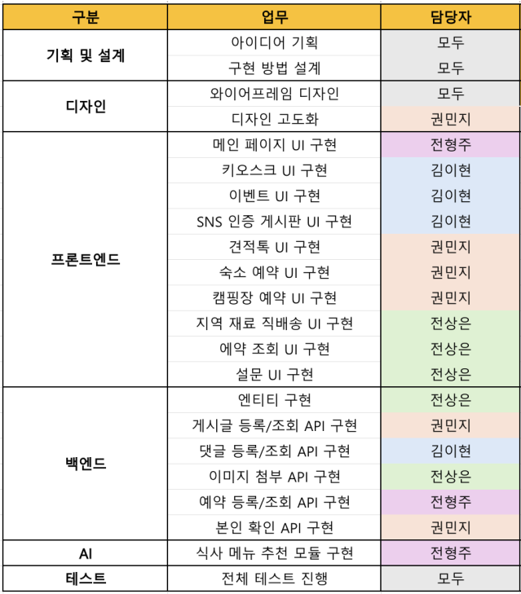
01
팀원 소개
권민지
기획, 백엔드, 프론트엔드, 디자인
김이현
기획, 백엔드, 프론트엔드
전상은
기획, 백엔드, 프론트엔드
전형주
기획, 백엔드, 프론트엔드, AI
Notes:
모두가 함께 만들어 나가는 과정에 의의를 두어 저희는 최대한 스택을 나누려고 노력했습니다.
(소개하면서 인사)
들어가기에 앞서 먼저 질문을 드려보려고 합니다.
경주에서 숙박업소 금액이 조금 높다고 생각해보신 분 계신가요?

Slide 4

02
개발 배경 – 개발 주제
SNS 연계 오프라인 이벤트 참여 시스템
& 숙박 및 지역 상품 연계 플랫폼
Notes:
저희 개발 주제는 “SNS 연계 오프라인 이벤트 참여 시스템과 숙박 및 지역 상품 연계 플랫폼”입니다

Slide 5
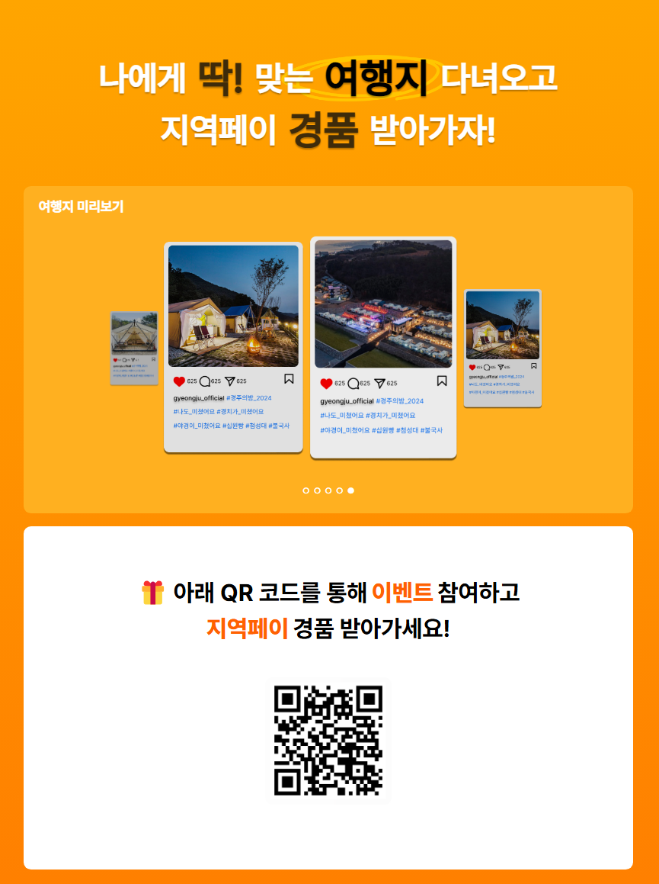
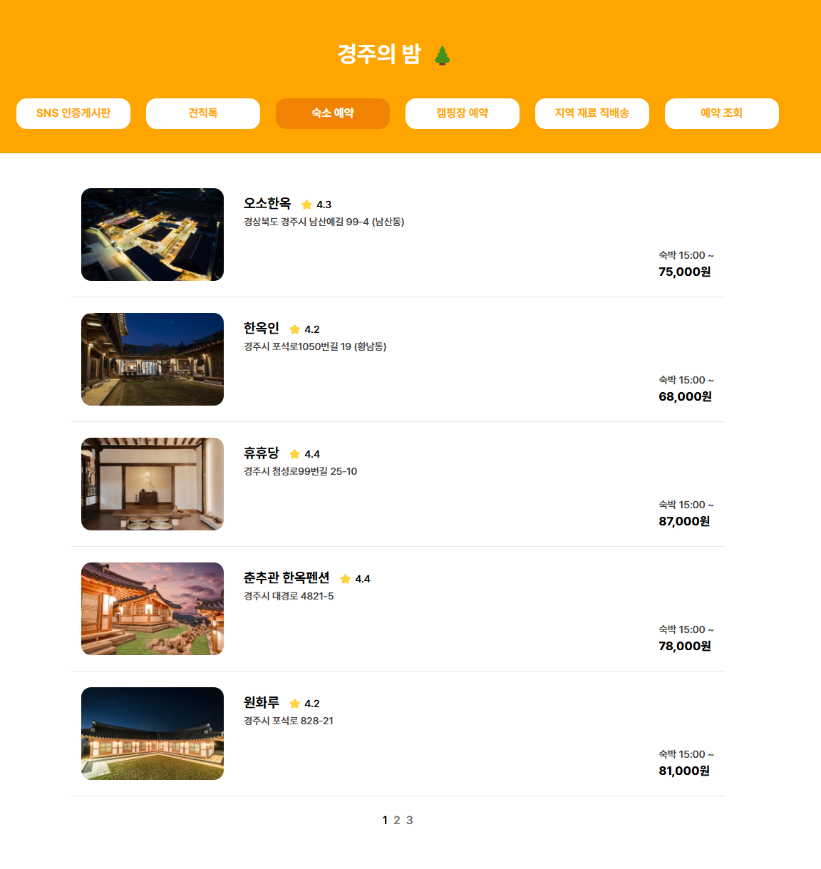
02
개발 배경 – 개발 주제
SNS 연계 오프라인 이벤트 참여 시스템
숙박 및 지역 상품 연계 플랫폼
Notes:
그래서 저희는 ‘경주의 밤’을 기획하게 되었습니다.
저희 ‘경주의 밤’은 숙박 및 지역상품 연계 플랫폼으로써 경주에서의 깊이있는 경험을 선사해보고자 합니다.
좌측 페이지는 홍보를 위한 키오스크 화면으로 SNS연계 오프라인 이벤트 시스템을 통해 지역화폐와 경품을 통해 사용자 유입을 유도하도록 합니다.
우측은 저희 메인 페이지로 저희 플랫폼에 대한 간단한 설명을 표기하고 있습니다.

Slide 6



02
개발 배경 - 문제 상황
주말 집중 수요와 평일 저조한 이용으로 흔들리는 지역 숙박 가격 경쟁력
펜션과 한옥 등 숙박 시설은 주말에 수요가 몰려 가격이 상승하는 구조
주말을 제외한 평일에도 숙박 시설의 가격이 크게 저렴하지 않기 때문에, 이로 인해 지역의 가격 경쟁력이 저하되고 있는 상황
관광객 차동수씨(56·부산시)는 “휴가 때 가족과 경주를 자주 찾고 있지만 바가지 요금에 관광 기분을 망치고 있다”며
“숙박업계의 시설기준에 따른 요금을
반드시 마련해야 한다”고 강조했다.
Notes:
경주는 유동인구가 많은 지역입니다. 관광객들이 24년 월 평균 399만명이 오는 곳입니다.
현실적으로 관광객은 주말에 몰리게 되고, 그러다보니 가격이 상승하는 악순환을 가져옵니다.
그러나 평일에도 그리 저렴하지 않기에 가격경쟁력 측면에서 불리한 경향을 띄고 있습니다.

Slide 7


02
개발 배경 - 문제 해결 Process(SWOT)
Strengths(강점)
Weaknesses(약점)
경주의 Identity에 가까운 자연, 한옥, 펜션 전문 중개 플랫폼
신선한 지역 농가 재료 제공
낮은 가격으로 인한 가격경쟁력 우위
지역 맞춤 플랫폼이기에 홍보가 어려움
Opportunities(기회)
Threats(위기)
SNS의 높은 홍보효과
AI에 대한 높은 관심도
APEC 개최로 인해 증가할 숙소 수요
이미 많은 숙박 예약 플랫폼이 존재함
지역업체들이 우리 플랫폼에 참여하게 만들어야함
Notes:
저희는 현재 문제에 논리적으로 접근하고자 SWOT 분석과 4P 전략으로 접근하여 플랫폼의 기획을 강화했습니다.
먼저 SWOT 분석으로 저희가 초안으로 생각한 플랫폼의 강점, 약점, 기회와 위기를 작성해보았습니다.

Slide 8
02
개발 배경 - 문제 해결 Process(4P)
Product (상품) | 지역 한옥, 펜션, 캠핑장 지역 농수산물, 축산물
Price (가격) | 숙박 관련 : 공급 지속화로 인해 낮은 가격 유도 지역 농수산물, 축산물 : 유통과정 축소로 낮은 가격 형성
Promotion (판매촉진) | SNS 이벤트 : SNS 인증 이벤트를 통해 홍보, 지역 기념품 할인 쿠폰 증정 광고 및 홍보 : 제휴업체에게 광고 및 홍보를 낮은 단가로 제공하여 공급자 유치
Place (유통채널) | 지역 빈 점포를 활용한 소규모 물류 HUB 형성 각 물류 HUB에서 예약한 숙소로 빠른 배송
Notes:
SWOT 분석을 토대로 4P 전략을 수립했습니다.
약점과 기회를 결부시켜 SNS이벤트를, 위기와 강점을 기반으로 공급자에 대한 혜택을 생각했습니다.
빈 점포가 많은 점을 이용하여 빠르게 배송, 수송을 가능하게 하는 소규모 물류 HUB를 기획했습니다.

Slide 9
02
개발 배경 - 기획 목표 & 방향
1. 평일 수요로 주말 숙박 요금 안정화
안정적인 이용자 공급으로 주말 요금 완화
2. 공급자, 소비자 모두 윈-윈(WIN-WIN) 할 수 있는 상생 모델
- 저렴한 숙박과 신선한 지역 재료 직배송 제공 - 경주의 대표 음식을 밀키트로 간편하게 제공 - 신선한 재료와 숙소를 한 곳에서, 소비자·소상공인 상생 구조 형성
Notes:
저희의 기획 목표는 다음과 같습니다.
가격경쟁력 우위로 인해 평일에도 간편하게 놀러올 수 있는 관광지.
그럼으로써 지속적인 수요를 창출하고 숙박 요금을 안정화시키는 것
저렴한 숙박과 지역 재료를 직배송하고
경주 맛집들을 밀키트와 하여 공급과 더불어 창출하는 수입으로 공급자와 소비자가 윈-윈하는 상생 모델

Slide 10


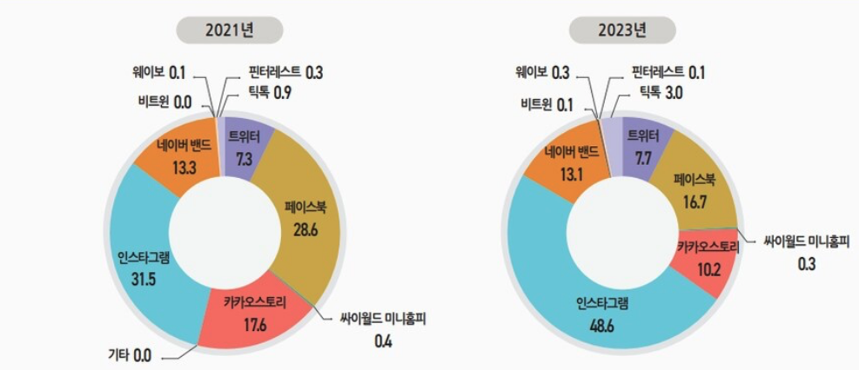

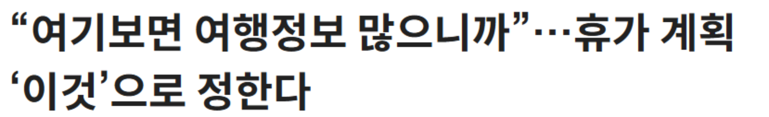
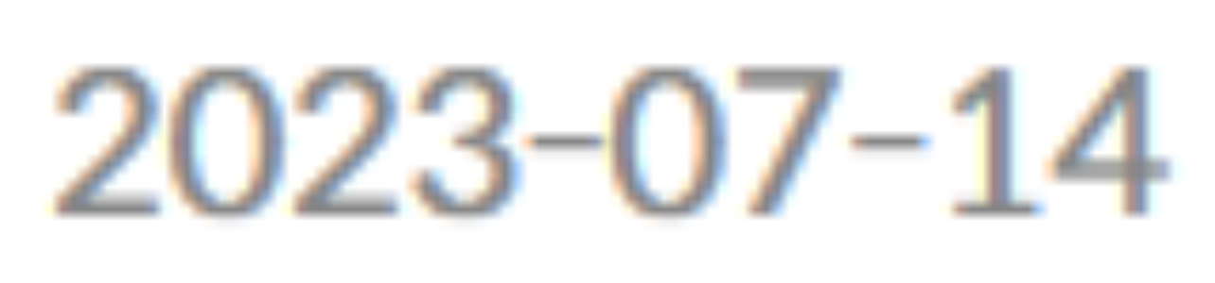
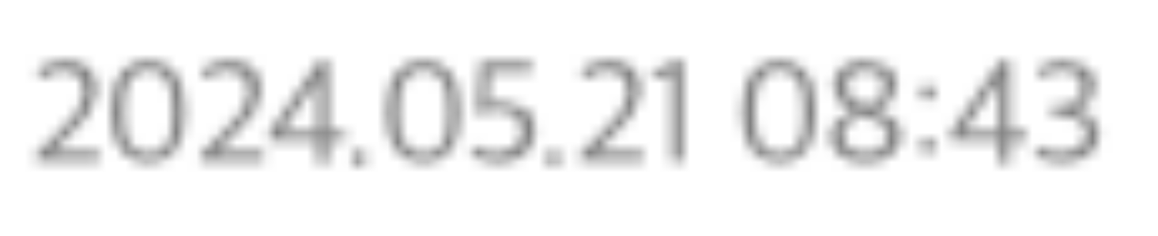
02
개발 배경 - 기획 목표 & 방향
3. 키오스크와 SNS 태그 이벤트로 상권과 고객 연결
- 오프라인-플랫폼 연계를 통해 상호작용을 유도해 상권 활성화
- 사용자 피드백 데이터를 공공데이터로 활용해 관광 시너지 창출
- 데이터를 도식화하여 시각자료로 변환하여 경주시 관광자료로 활용
Notes:
지역 플랫폼은 경제상황, 관광 수요 등에 의해 언제든 사장될 수 있는 위기가 존재하기에
키오스크를 통한 홍보활동, 대형 SNS로 인증 이벤트를 기획하여 상권-플랫폼-고객을 묶는 단단한 연결고리를 만들려고 합니다.
저희 플랫폼 활용 인구를 분석하여 시각자료로 제작하여, 경주시와 자영업자들에게 제공하여 트렌드를 보다 빠르게 따라갈 수 있는 발판을 마련할 수 있습니다.

Slide 11
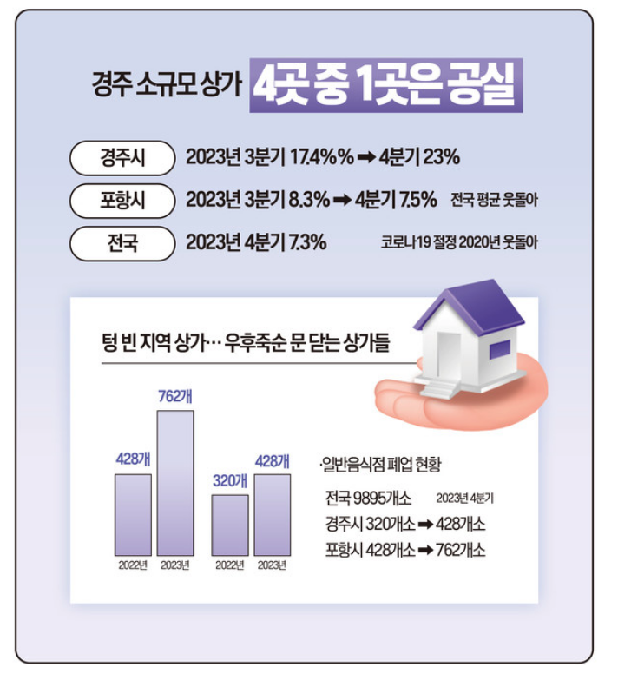


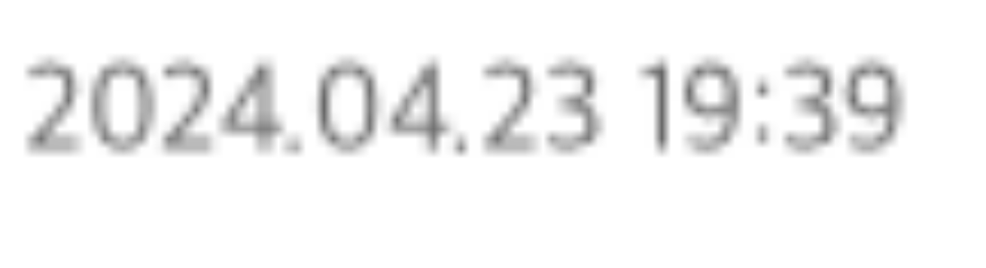
02
개발 배경 - 기획 목표 & 방향
4. 빈 공실 및 일자리 문제 해결에 기여
- 소비자에게 지역 재료, 밀키트 공급을 위해 빈공실을
자체 물류 센터로 활용
- 직배송을 위한 배송 기사를 고용하여 일자리 문제 해결
Notes:
빈 공실을 자체 물류 HUB로 기획. 숙소에 빠르게 배송할 수 있도록 하고, 그런 물류를 맡아줄 수 있는 배송기사를 고용하여 일자리 문제에서 해결법을 찾으려 합니다.

Slide 12

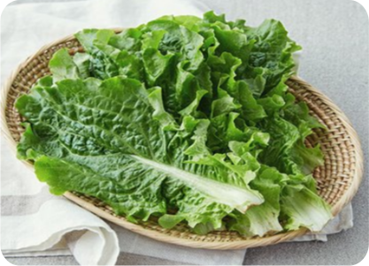


02
개발 배경 - 경주의 밤 핵심 기능 및 기획
1. 한옥, 캠핑 숙박 시설 제공
2. 지역 농산물 직수입 & 직배송
3. 공급자, 소비자 모두 상생하는 방안
Notes:
‘경주의 밤’의 핵심기능과 기획은
한옥, 캠핑과 같은 숙박시설 제공,
지역 농산물 직수입과 직배송,
공급자와 소비자가 모두 상생할 방안으로
크게 3가지로 나뉩니다.

Slide 13










02
개발 배경 - 경주의 밤 차별성
경주만의 독특한 매력을 집중적으로 살리는 서비스
'경주의 밤'은 전국 단위 숙박 플랫폼이 넘치는 시대에 경주만의 독특한 매력을 집중적으로 살리는 서비스입니다.
경주는 높은 건물이 적고 자연과 조화롭게 어우러진 풍부한 문화재가 공존하는 특별한 장소입니다.
이러한 강점을 바탕으로 우리는 펜션, 캠핑, 한옥 등 다양한 숙박 옵션을 중개하여 여행자들에게 잊지 못할 경험을 제공합니다.
Notes:
‘경주의 밤’의 첫 번째 차별성은
경주만의 매력에 집중한 플랫폼이라는 점입니다.
저희가 생각한 경주만의 매력은 높은 건물이 없고 자연과 조화롭다는 점,
문화재가 곳곳에 있어 현재과 과거가 공존한다는 점입니다.
그렇기에 펜션과 캠핑, 한옥이라는 특정 숙박 옵션을 중개하여 여행자들에게 잊지 못한 경험을 제공합니다.

Slide 14
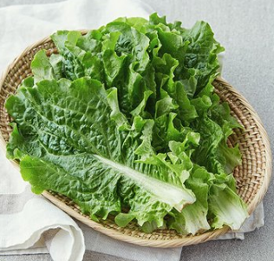

02
개발 배경 - 경주의 밤 차별성
신선한 지역 재료 직배송 시스템
지역의 신선한 재료를 직배송하는 시스템을 도입하여, 여행객들이 경주의 맛을 더욱 저렴하고 깊이 있게 경험할 수 있도록 지원합니다.
Notes:
여행을 가서 지역만의 독특한 특산물을 드신 경험이 있으신가요?
대부분 마트에서 장을 보지 않나요?
저희는 지역의 농수산물과 축산물을 직배송하는 시스템을 도입하여
경주가 가진 정다운 맛을 경험할 수 있도록 지원합니다.

Slide 15

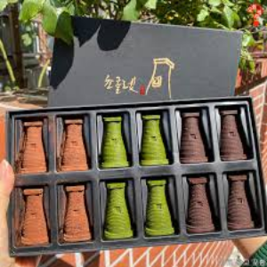
02
개발 배경 - 경주의 밤 차별성
소비자가 유입될 만한 혜택 제공
숙소 방문 인증시, 지역 화폐로 상품권 증정
쓰레기 처리 인증시, 제휴업체 지역 기념품 할인권 증정을 통해
소비자들이 '경주의 밤'을 이용할 수 있는 방안을 모색했습니다.
Notes:
소비자들이 유입되기 위해서는 그들에게 주어지는 혜택이 가장 중요하다고 생각합니다.
SNS이벤트를 통해 숙소 방문 인증시, 소액의 지역화폐를 증정하고
쓰레기 처리 인증시, 지역 기념품 할인권을 증정하여 소비자들의 유입을 유도하려 합니다.

Slide 16


02
개발 배경 - 경주의 밤 차별성
공급자들의 참여를 유도할 수 있는 혜택
가격을 싸게 제공하는 만큼 '경주의 밤' List 상단에 노출할 수 있는 Credit 제공
→ 홍보 효과 및 소상공인 홍보비 절감
→ 가격 경쟁력 확보
배달의 민족, '우리가게클릭' 서비스 벤치마킹
Notes:
스마트시티에서 가장 중요한 요소는 거버넌스입니다.
거버넌스에서는 시민들의 참여가 중요한 요소입니다.
배달의 민족에서 ‘우리가게클릭’ 서비스를 벤치마킹하여
가격을 인하하여 제공하는 만큼 상단 노출을 가능하게 하는 크레딧을 제공하려 합니다.

Slide 17
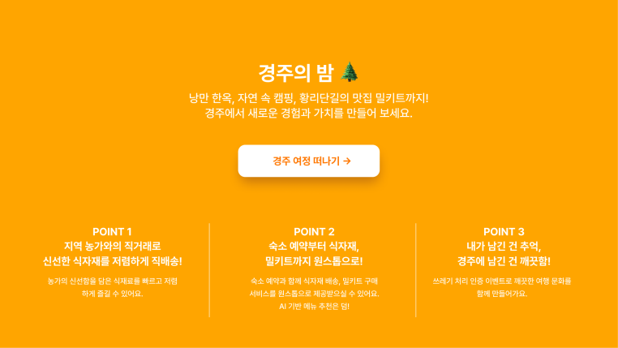

02
개발 배경 - 기술 STACK
사용자 접근성
웹 기반 플랫폼 제작
모바일 어플리케이션
→ 설치과정 필요, 거부감 발생
기능적 필요성
디바이스 기능 활용 X
유연한 업데이트
웹이 앱보다 업데이트 용이
사용자 경험 향상
Notes:
저희의 기술 스택에 대해 소개하려 합니다.
어플리케이션은 지속적인 사용을 기반으로 합니다. 따라서 관광객들은 그러한 설치과정에서 거부감을 느끼리라 생각합니다.
또한, 디바이스 기능이 필요한 서비스가 적고, 유지보수 측면을 고려해서 저희는 웹 플랫폼을 기획했습니다.

Slide 18








02
개발 배경 - 기술 STACK
Back-end
컨테이너화
Spring Boot(JPA)를 Rest API 서버로 활용
확장성과 유지보수성 제공
Docker compose 사용
개발 환경(DB) 일관성 유지
Front-end
AI
Next.js 및 Tailwind.CSS 활용
→ 리액트 기반의 프레임워크로 효율적으로 프론트엔드 작업을 진행
Tensor flow 라이브러리 기반
DNN 모델 Early stop 기능 탑재 → Loss가 가장 적은 가중치 사용
Data Base
관계형 데이터베이스
사용자 Data 체계적 관리
Notes:
저희가 활용한 기술 스택은 다음과 같습니다.

Slide 19
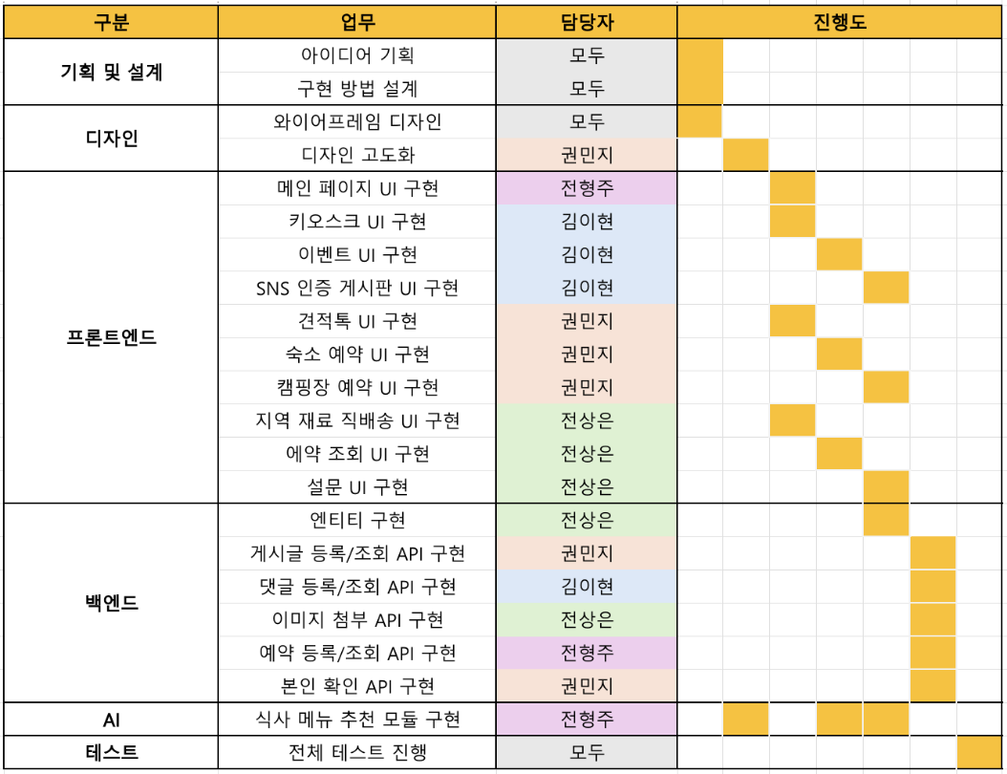
03
개발 과정
Notes:
저희가 진행한 개발과정을 도표로 표시해두었습니다.

Slide 20
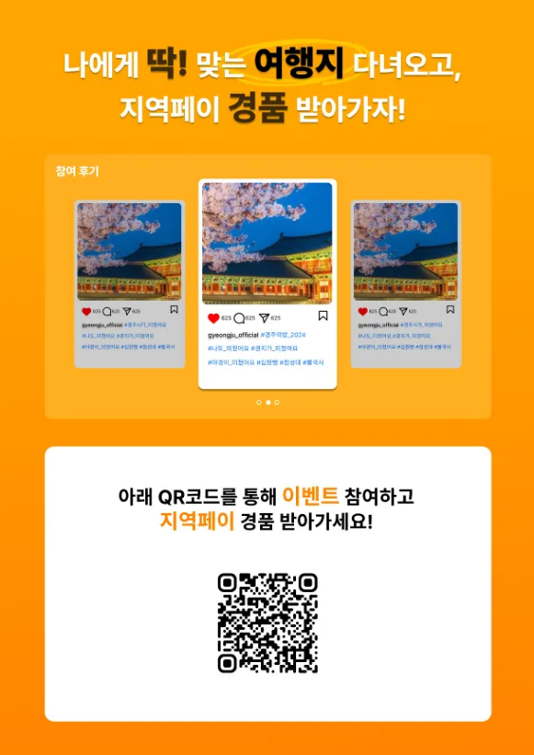

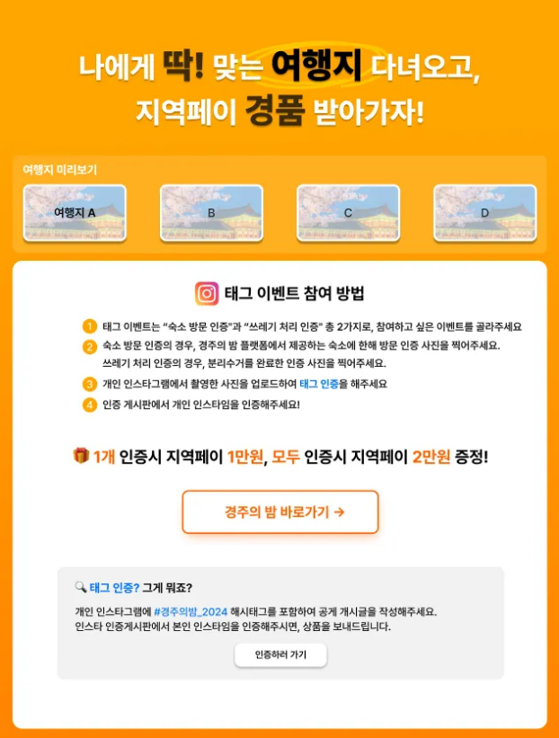
04
개발 결과 - 키오스크 & SNS 연동 이벤트
키오스크
SNS 연동 이벤트
숙소 방문 인증
쓰레기 처리 인증
Notes:
다음 개발 결과물을 한번 살펴보겠습니다.
‘경주의 밤’을 홍보해줄 키오스크 화면과 SNS 이벤트 안내 페이지입니다.

Slide 21
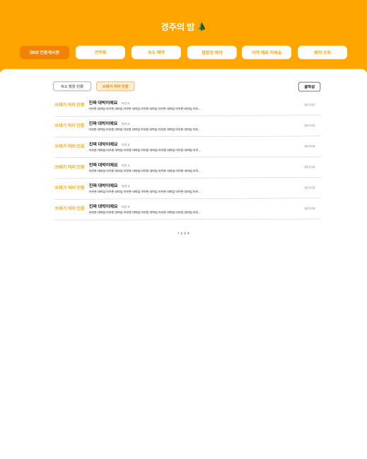

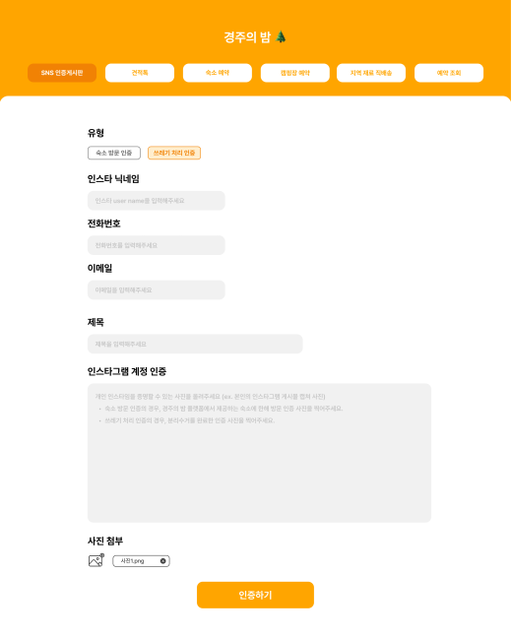
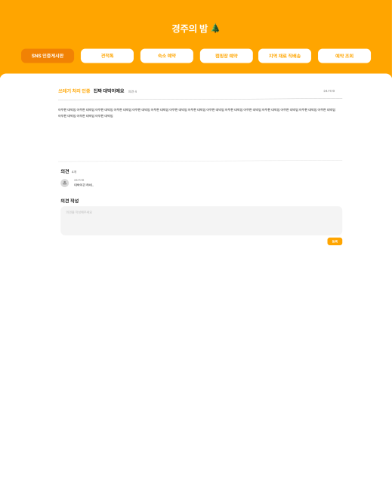

04
개발 결과 - SNS 연동 이벤트 Detail
SNS event 신청 page
SNS event 게시글 page
tag 사진 캡처 후 업로드
게시글 조회 및 댓글
SNS event list page
상단 button에 따라 필터링
Notes:
SNS 이벤트 Page 입니다.
(좌측부터) 이벤트를 신청하는 페이지와 그동안 올린 게시물을 볼 수 있는 페이지,
접속하시면 인증한 게시글과 댓글을 볼 수 있는 페이지로 넘어갑니다.

Slide 22
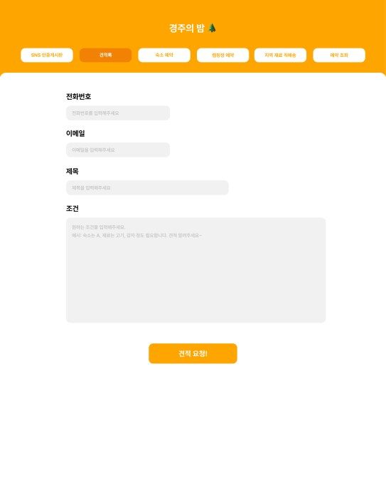
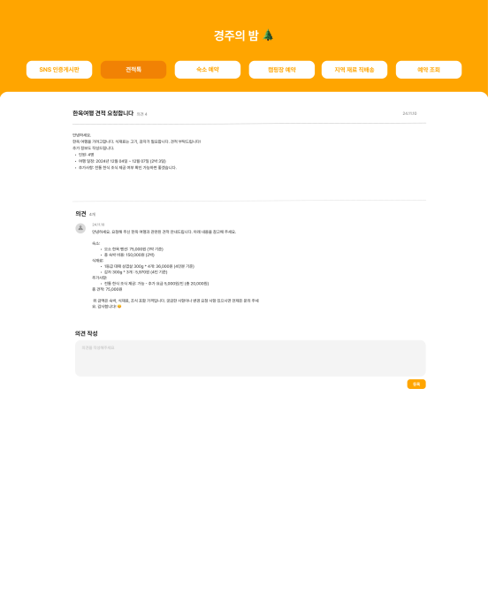
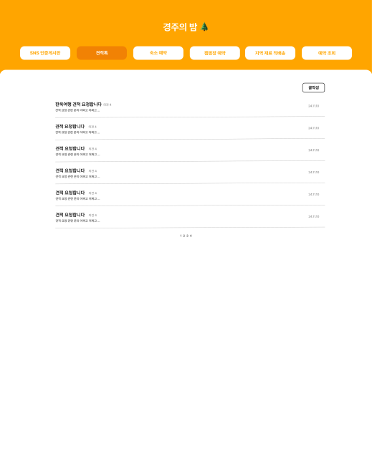
04
개발 결과 - 견적톡
견적톡 List page
견적톡 신청 page
견적톡 세부 page
관리자 확인 후 답글 등록
Notes:
사용자의 요청에 따라 여행 견적을 짜주는 견적톡 페이지입니다.
견적톡을 신청하시면 관리자가 보고 해당 요청에 맟는 숙소와 재료를 파악하여 견적을 내주는 시스템입니다.

Slide 23
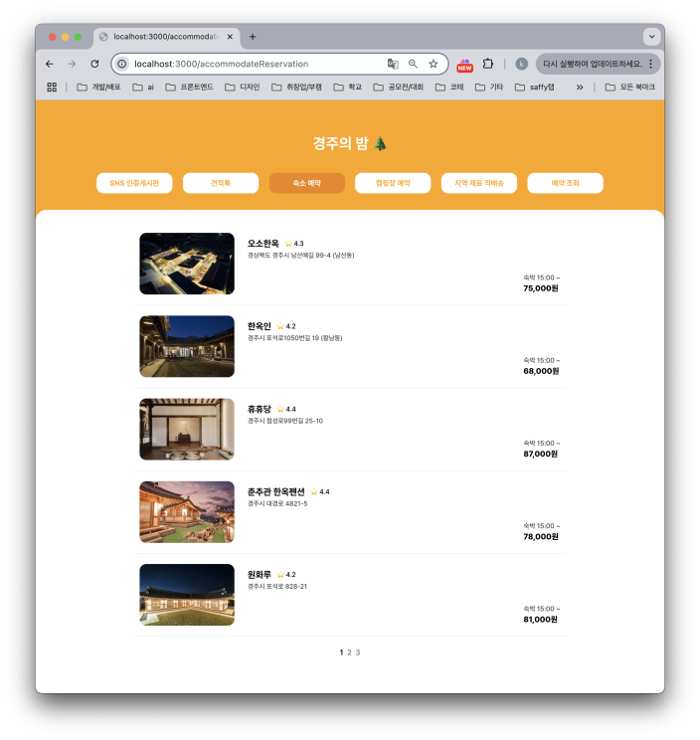
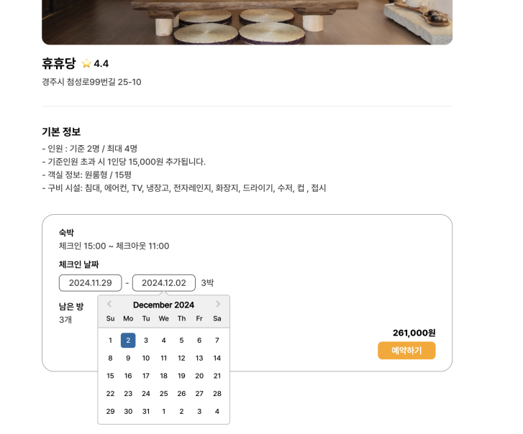
04
개발 결과 - 숙소/캠핑 예약
숙소/캠핑 예약 page
숙소 및 캠핑장 세부 설명 기재
기간과 입실 날짜 선택 후 예약
숙소/캠핑 list page
숙소 및 캠핑장 List 확인
Notes:
숙소와 캠핑 예약 페이지입니다.
마음에 드는 숙소를 누르시면 우측 상세페이지로 넘어가 원하시는 날짜에 예약 가능합니다.

Slide 24
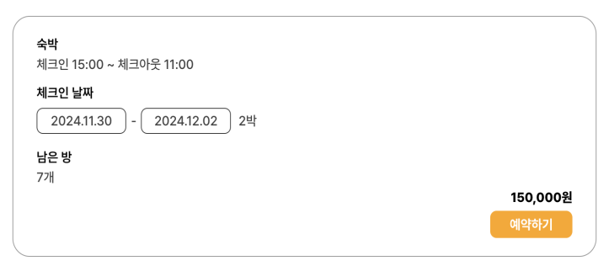
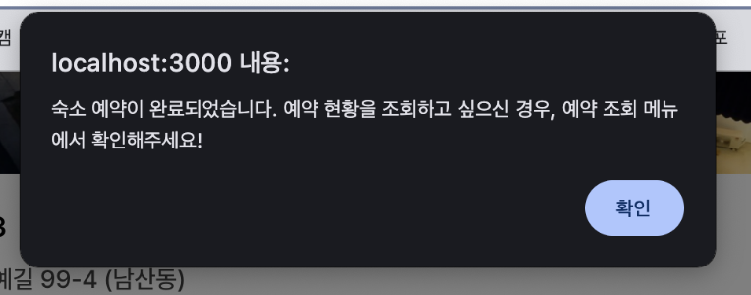

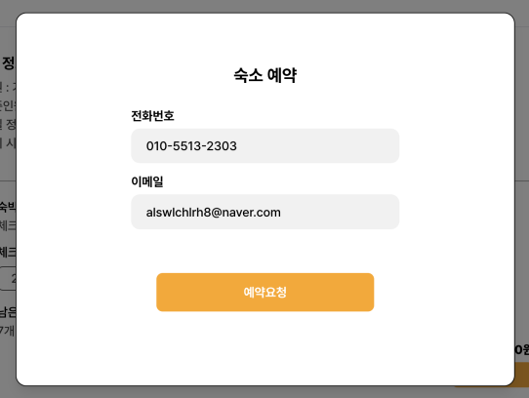
04
개발 결과 - 예약 Process
예약 일자 선택
예약 완료
예약자 정보 입력 및 요청
Notes:
예약 프로세스를 한번 살펴보겠습니다.
예약일자를 통해 예약을 하시면 조회가능 하게하는 전화번호와 이메일을 입력하시고 예약요청을 누르시면
예약이 완료됩니다.

Slide 25
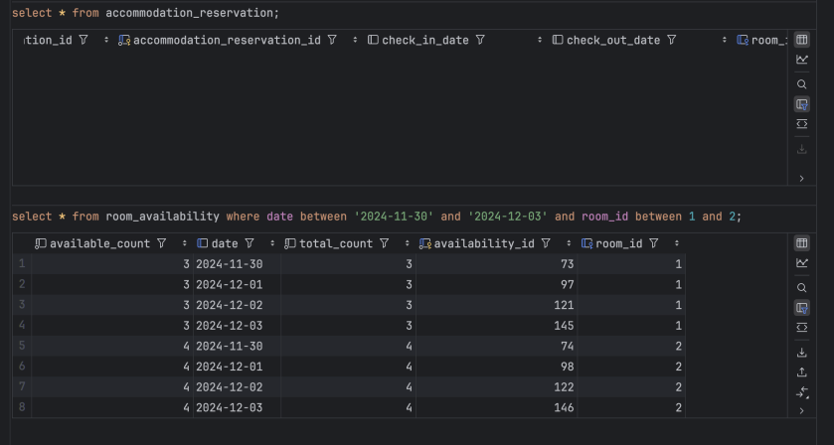
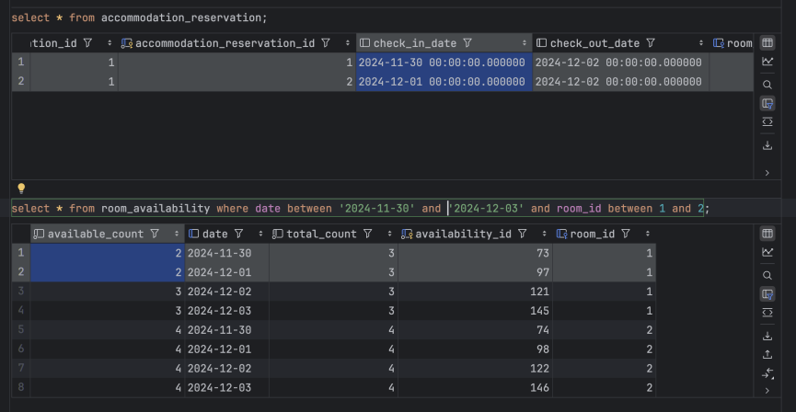

04
개발 결과 - 예약 Process
예약 전 DB
예약 후 DB
Notes:
예약 하기 전의 DB와 예약 한 후의 DB 모습입니다.

Slide 26
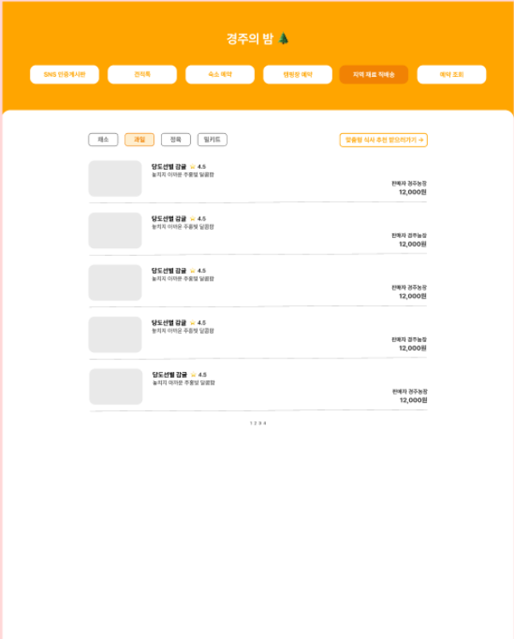
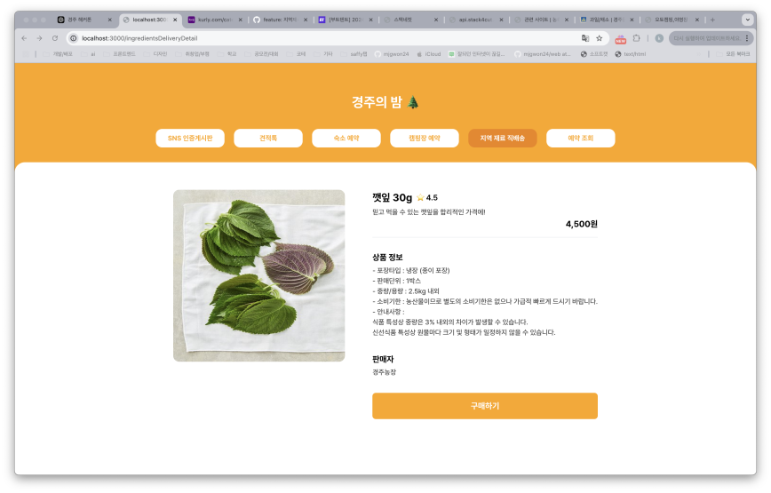
04
개발 결과 - 지역 재료 직배송
지역 재료 List Page
상단 버튼에 따라 재료 필터링 가능
우상단 버튼으로 맞춤형 AI 메뉴 추천
지역 재료 세부 Page
세부 정보 및 가격 공지
하단 버튼으로 주문 가능
Notes:
지역 재료 구매 페이지 입니다.
List페이지를 보시고 마음에 드시는 업체를 컨택하여 직구매가 가능합니다.

Slide 27
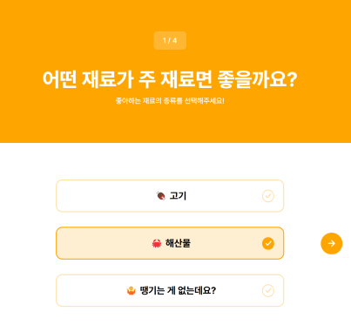
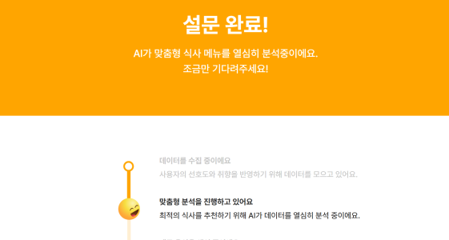
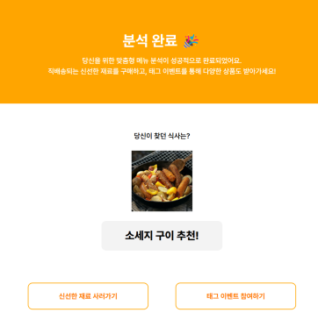
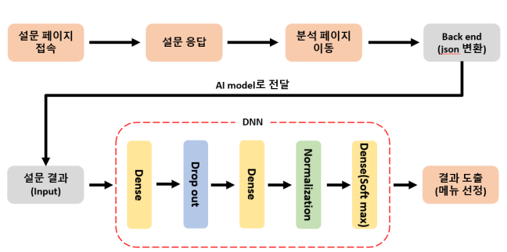
04
개발 결과 - 식사 메뉴 추천 AI
분석 Loading Page
딥 러닝 기반 추천 Process
질문 Page
분석 후 Page
질문을 통해 Deep learning 모델에 들어갈 입력 제작
사용자의 입맛에 추천할 만한 메뉴 추천
Notes:
지역 재료 구매 페이지 우측 상단에 ‘맞춤형 식사 추천받으러 가기’를 누르시면
질문을 통하여 사용자의 성향을 파악, 해당 모델을 거쳐 결과를 도출하여 메뉴를 추천합니다.

Slide 28
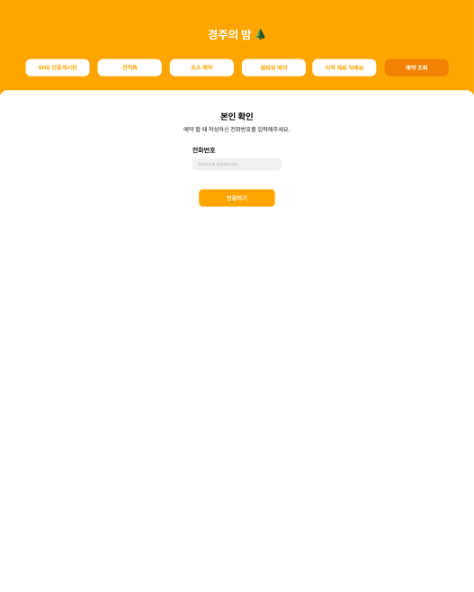
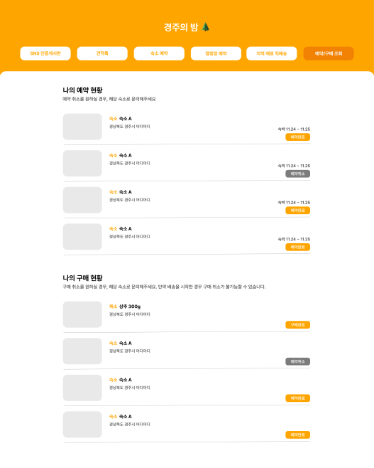

04
개발 결과 - 예약 조회
예약 조회 Page
전화번호를 활용한 예약 조회 시스템
예약 목록 Page
예약 목록 확인
Notes:
예약 조회 페이지입니다. 번호를 입력하시면 우측 페이지로 넘어가 사용자가 예약한 목록을 확인할 수 있습니다.

Slide 29


05
기능 시연
Notes:
다음은 간단한 기능 시연이 있겠습니다.
(민지씨 컴퓨터로 교대)

Slide 30

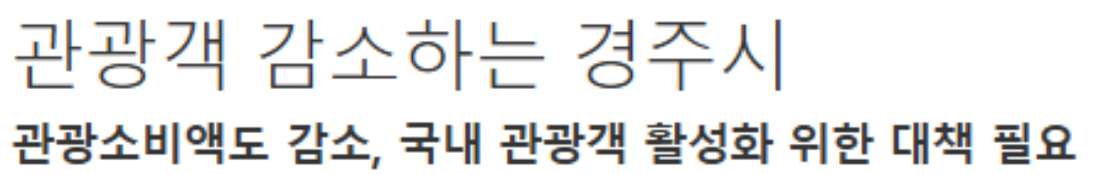

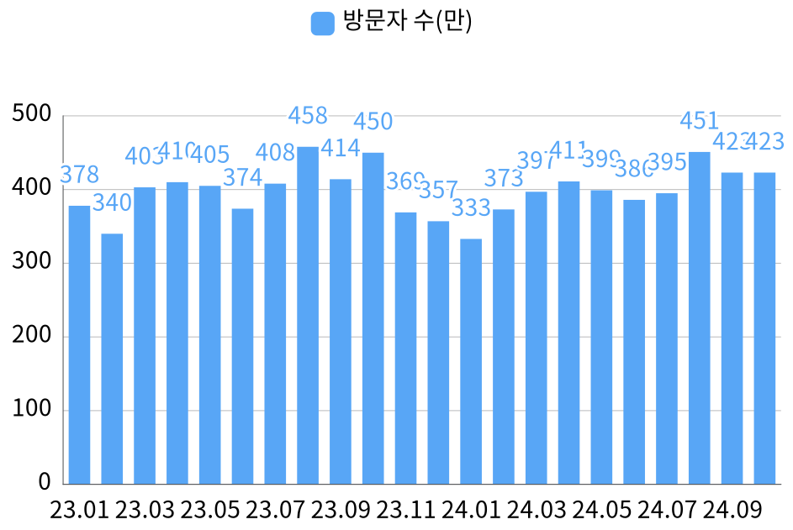
06
기대 효과
1) 지역경제 및 관광 인구 활성화
낮은 요금 → 가격 경쟁력 확대
가격 경쟁력 + 국내 관광지 = 지속적인 수요
출처) 한국관광데이터랩, 지역별 관광 현황(경주시)
Notes:
‘경주의 밤’이 지역 사회에 불러올 기대효과를 설명드리겠습니다.
올해 2월, 경주는 지역 신문에 실릴 정도로 심각한 관광객 감소를 겪었습니다.
저희는 가격경재력과 국내관광지라는 키워드가
부담없이 즐길 수 있는 여행지라는 인식과 맞물려 지속적인 수요를 불러올 것으로 예상합니다.
지속적인 수요는 관광인구의 증가를 야기하고 이는 지역 경제 활성화에 큰 기여를 할 것입니다.

Slide 31
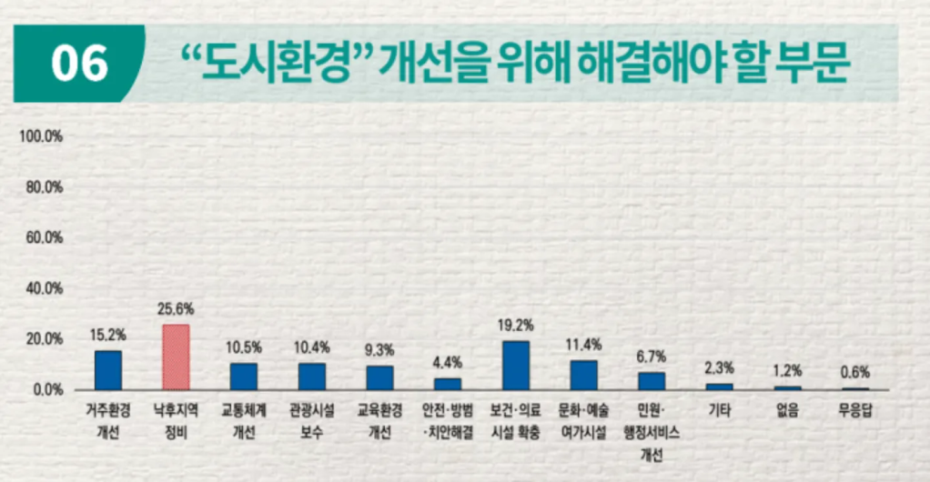
06
기대 효과
2) 도시 및 자연 환경 개선 기여
"도시환경" 개선을 위해 해결해야 하는 부분 : 낙후지역 정비
경주시는 넓은 행정지역을 보유 중(1,324.41km², 대한민국 2위 - 서울 면적의 약 2배)
한옥, 캠핑 등 보다 자연친화적인 숙소를 제공함으로 낙후지역에 유동인구 유치
출처) 경주시청, 2040 경주미래종합발전계획
Notes:
경주시에서 제공한 2040 미래종합발전계획서에서 도시환경 개선을 위해 해결해야 하는 부문에서
‘낙후지역 정비’가 1순위였습니다.
경주는 전국에서 2번째로 넓은 행정범위를 보유중 입니다.
한옥, 캠핑 등 보다 자연친화적인 숙소를 제공함으로서 낙후지역에 유동인구를 유치.
인프라가 발전할 수 있는 기반을 마련합니다.

Slide 32
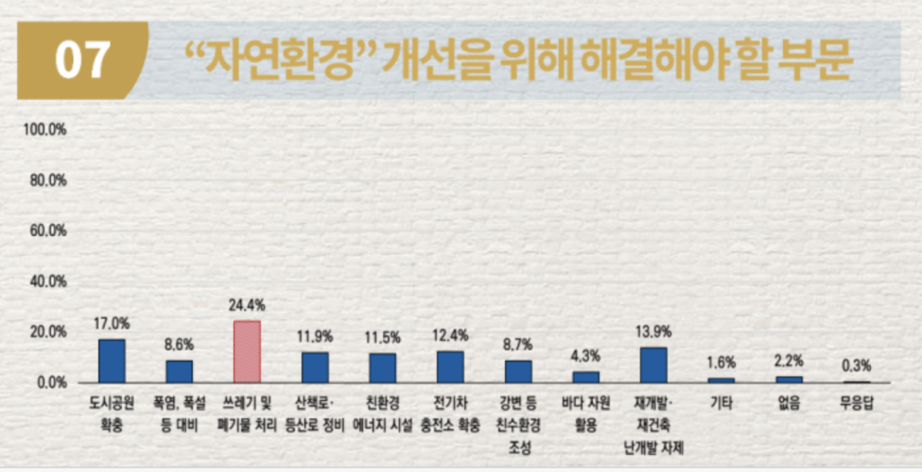
06
기대 효과
2) 도시 및 자연 환경 개선 기여
"자연환경" 개선을 위해 해결해야 하는 부분 : 쓰레기 및 폐기물 처리
SNS인증(쓰레기 처리 인증) → 혜택부여
쓰레기 및 폐기물 처리 장려
출처) 경주시청, 2040 경주미래종합발전계획
Notes:
‘자연환경’ 부문에서는 쓰레기 및 폐기물 처리가 1순위 였습니다.
숙박 후 나오는 쓰레기들이 꽤 많습니다.
분리수거 후 쓰레기 처리 인증을 통해 돌아가는 길, 지역 기념품 할인권을 증정함으로써
쓰레기 및 폐기물 처리를 독려하여 깨끗한 경주를 유지할 수 있도록 유도합니다.

Slide 33
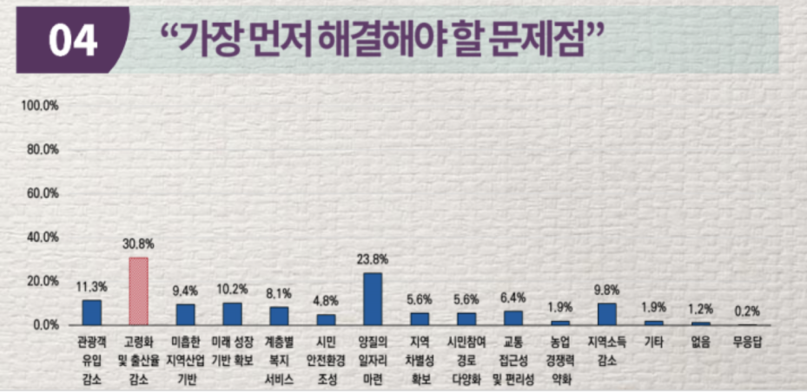
06
기대 효과
3) 양질의 일자리 창출
가장 먼저 해결해야 할 문제점 : 양질의 일자리 마련
물류HUB 관리자＆배달 기사 고용으로 일자리 창출
출처) 경주시청, 2040 경주미래종합발전계획
Notes:
경주에서 시급한 문제에서 2위는 양질의 일자리 마련입니다.
먼저 저희는 지역 빈 공실을 물류 센터로 이용하여 배송기사들을 고용하여 일자리를 창출하려 합니다.
또한, 경주는 2013년부터 귀농 가구원이 120가구에서 200가구가 일정하게 유입 중입니다.
농수산물 직판을 하게 되면 유입될 청년 농부들에게 판로를 제안함으로써 청년 농부들에게 경주라는 선택지에 더욱 매력을 부여합니다.

Slide 34


06
기대 효과
4) 빈 공실 문제 해결
빠르게 늘어가는 빈 공실
소규모 물류 HUB로 활용
외부에 키오스크 설치 → 도시 모습(경주 관광지 소개) 및 행사 홍보
관리 물품 최소 설치로 공실 임대시 빠르게 철수
5) APEC 개최로 유입 될 관광객 유치
2025년 경주 APEC 개최
급증하는 관광객 유입
맞춤형 숙소와 지역 상품 연계로 특별한 경험 제공
"2023년 APEC 회원국 중 페루를 방문한 외국인 관광객은 약 130만 명으로 전년 대비 31% 증가했다."
출처) EMRiCs, 2024년 페루 APEC 개최
Notes:
4번째로 빈 공실 문제를 소규모 물류 HUB로 이용합니다. 물류 HUB라고 하지만 도시 조경에 악영향을 미칠 것을 우려하여
외부에 홍보 키오스크를 설치하여 도시 모습과 행사를 홍보하고, 도시 조경에 긍정적인 영향을 줄 수 있게끔 조성합니다.
또한 관리 장비를 최소한으로 설치하여 공실이 임대가 될 시, 최대한 빠르게 철수 가능하게 합니다.
마지막으로 과거 부산에서 APEC이 개최된 후 전년대비 관광객이 113% 증가한 사례가 있고,
2024 APEC 페루 개최 선정 당시 전년 대비 관광객이 31% 증가했습니다.
경주시는 APEC을 통해 1억명 ‘관광객 유치, 재방문률 100%’를 목표하고 있기에
이러한 관광 수요를 대비할 수 있는 발판이 될 것이라 생각합니다.

Slide 35



들어주셔서 감사합니다.
Q&A
TEAM 자바조아
Notes:
이제 저희 발표를 마치겠습니다.
들어주셔서 감사드리며 질문은 기탄없이 주시기 바랍니다.
이상입니다.

